Slide 1
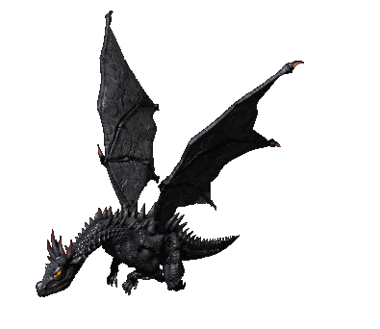
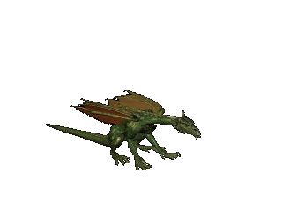
Dievčatko z Krajiny Drakov
Igor Molitor, Muška Molitorová

Slide 2
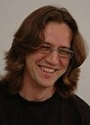
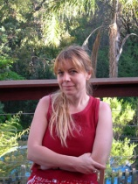
O autoroch...
Igor a Muška Molitorovci sú manželia
narodili sa v Košiciach
od r. 1996 žijú v Sydney (Austrália)
pracujú ako architekti, ale venujú sa aj písaniu kníh pre deti a mládež
najznámejšia séria z ich tvorby sa nazýva Dievčatko z Krajiny Drakov

Slide 3
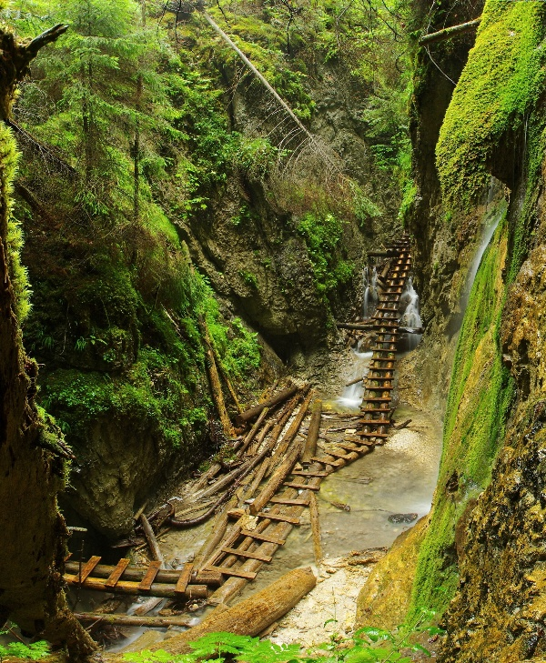
O knihe...
hoci autori žijú v Austrálii, väčšina opisov v knihe (najmä v prvej a druhej časti) pochádza z potuliek po Slovensku
najmä opisy Slovenského raja a okolia Dobšinej
túto sériu kníh vydáva vydavateľstvo Ikar (od r. 2005)

Slide 4
Fantasy literatúra
druh literatúry, ktorá je populárna najmä u detí a mládeže
fantasy mieša fantastické (neznáme, neskutočné, divné) s reálnosťou.
za zakladateľa sa považuje J. R. R. Tolkien so svojou knihou Hobit
dej, téma, prostredie a postavy sú fikciou autora
text vzniká na základe autorovej fantázie
historické udalosti autor prispôsobuje deju a svojim predstavám

Slide 5
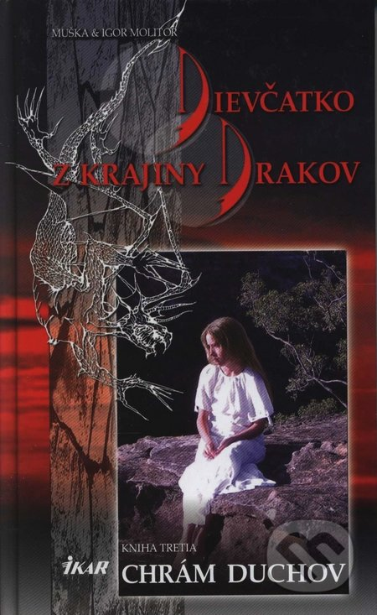
Dievčatko z Krajiny Drakov
fantasy literatúra
určená pre mladých čitateľov
tri knihy:
Dievčatko z Krajiny Drakov – Mezzarthys
Dievčatko z Krajiny Drakov – Tajomstvo Legelynu
Dievčatko z Krajiny Drakov – Chrám duchov

Slide 6
Dievčatko z Krajiny Drakov
táto kniha získala prvú cenu za najlepšiu knihu v súťaži ISTRON 2006
hlavné postavy: Dievčatko, Seelia, Nanet
vedľajšie postavy: babka, Dinita, Bazaltras, Hissatam, Frétés, Krásny Kráľ

Slide 7
Dievčatko z Krajiny Drakov - Mezzarthys
Dej sa odohráva na dvoch kontinentoch, ktoré v pradávnej minulosti tvorili jeden celok. Podľa legendy pred tisíckami rokov Zamykač času rozdelil Zem na dva kontinenty, ktoré existujú súbežne, ale dostať sa z jedného na druhý je veľmi ťažké. Mezzarthys je krajina, v ktorej žijú čarodejné bytosti a okrem ľudí je osídlená nadprirodzenými bytosťami. Čas tu plynie pomalšie. Druhý kontinent, Krajina Drakov, je naša súčasná civilizácia. Najlepšiemu čarodejníkovi z Mezzarthys sa podarilo otvoriť časopriestorové tunely do Krajiny Drakov. Vtedy do nej ako dieťa ušla čarodejnica Attanai. Založila si tu rodinu, z ktorej jej zostala vnučka. Attanai ju pošle do Mezzarthys k svojim sestrám – mocným čarodejniciam. Zlá čarodejnica Hissatam chce jej vnučku využiť na získanie moci v Mezzarthys. (Podľa prastarých predpovedí môže čarodejnici k prevzatiu vlády dopomôcť dieťa...) Dievča si v novej krajine musí zvykať na nové príbuzné, odlišnú civilizáciu a orientovať sa v silách dobra a zla. Aby ju Hissatam nevypátrala, musí sa maskovať, nikto nesmie poznať jej meno, preto je pre všetkých iba Dievčatko.

Slide 9
Dievčatko z Krajiny Drakov – Tajomstvo Legelynu
Druhý diel fantazijného príbehu Dievčatka z Krajiny Drakov a jej nezvyčaných priateľov. Deti sa dozvedia, čo sa stalo s Dievčatkom a malým čarodejníckym učňom Dereqom. Dievčatko a Dereq budú musieť utekať a skrývať sa v divočine, budú hladovať i trpieť smädom, veštiť i kradnúť... Na úteku sa stretnú s mnohými nebezpečnými bytosťami. Dievčatko sa dokonca stretne zoči-voči so samotnou zlou čarodejnicou Hissatam!

Slide 10
Dievčatko z Krajiny Drakov – Chrám duchov
Hoci je Chrám duchov už treťou knihou o Dievčatku bez mena, číta sa ako samostatný príbeh. Nie je dôležité, že hlavnou postavou je vtipná, vynaliezavá dievčinka. V knihe sú opísané toľké dobrodružstvá, že si ju na jeden dych prečítajú aj chlapci.Nebojácnej dievčinke sa podarí vyslobodiť čarodejníka Merlina zo zakliatia a on jej za to prezradí, akým čarom môže oživiť svoju mŕtvu babku. Aby sa čarovanie vydarilo, musí Dievčatko navštíviť starobylý Chrám duchov. Tam na Dievčatko striehne obrovské nebezpečenstvo a tety majú naozaj čo robiť, aby Dievčatko zachránili. Aj Merlinovo vyslobodenie spôsobí v krajine Mezzarthys obrovský rozruch. Ukáže sa, že vôbec nie je tým dobrotivým čarodejníkom, za akého sa vydával...

Slide 11
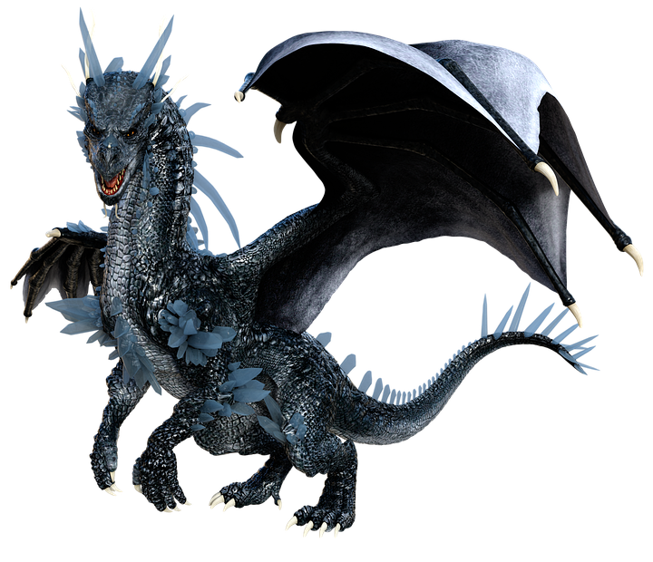
Dievčatko z Krajiny Drakov
Lit. druh: epika
Lit. forma: próza
Lit. žáner: fantasy
Téma: Dievčatko prichádza do krajiny Mezzarthys.
Idea: Dievčatko má splniť tajomnú úlohu v zápase so zlom.

